Slide 1
KALKULUS Bagian 4. Aplikasi Turunan dan Integral Sesi Online 14 PROGRAM STUDI INFORMATIKA UNIVERSITAS SIBER ASIA Oleh : Ambros Magnus Rudolf Mekeng,S.T,M.T
1

Slide 2
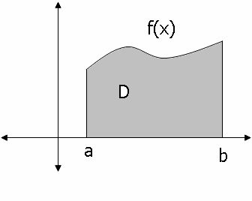
D = {(x, y) | a ≤ x ≤ b, 0 ≤ y ≤ f (x)}
7.1 Menghitung Luas Daerah
a.Misalkan daerah
Luas D = ?
Langkah :
1. Iris D menjadi n bagian dan luas satu buah irisan dihampiri oleh luas persegi panjang dengan tinggi f(x) alas(lebar) Δx
ΔA ≈ f (x) Δx
f(x)
D
a _{b}
Δx
2. Luas D dihampiri oleh jumlah luas persegi panjang. Dengan mengambil
limitnya diperoleh:
b
Luas D = A = ∫ f (x) dx
a
2

Slide 3
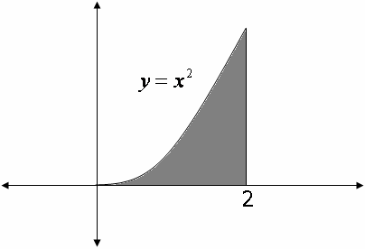
Contoh : Hitung luas daerah yang dibatasi oleh kurva y = x² , sumbu x, dan x = 2.
Luas irisan
ΔA ≈ x² Δx
y = x²
2
_{x} 2
Luas daerah
Δx
1
3
⎤ 2
8
3
2 2
A = ∫ x ² dx = ∫ x ² dx =
0 0
_{x} 3 ⎥
=
⎦ ₀
3

Slide 4
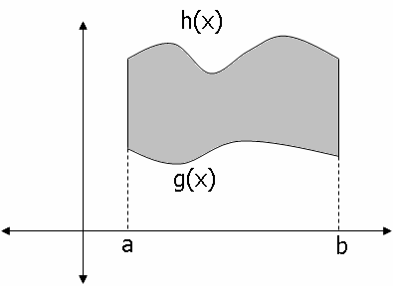
b) Misalkan daerah D = {(x, y) | a ≤ x ≤ b, g(x) ≤ y ≤ h(x)}
h(x)
g(x)
a b
Luas D = ?
Langkah :
1. Iris D menjadi n bagian dan luas satu buah irisan dihampiri oleh luas persegi panjang dengan tinggi h(x)-g(x) alas(lebar) Δx
ΔA ≈ h(x) − g(x) Δx
D
h(x)-g(x)
Δx
2. Luas D dihampiri oleh jumlah luas persegi panjang. Dengan mengambil limitnya diperoleh:
b
∫ h(x) − g (x) dx
a
Luas D = A =

Slide 5
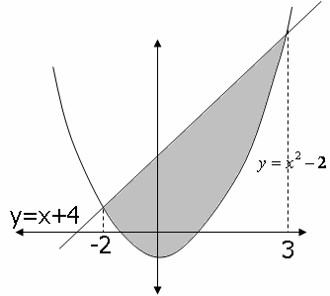
Contoh : Hitung luas daerah yang dibatasi oleh garis y = x+4
dan parabola y = x²
− 2
Titik potong antara garis dan parabola
x + 4 = x ² − 2
(x + 4) − (x ² − 2)
_{x} 2
− x − 6 = 0
y = x² − 2
y=x+4
-2 ₃
(x − 3)(x + 2) = 0
x = -2, x = 3
Luas irisan
Δx
ΔA ≈ ((x + 4) − (x ²
− 2))Δx

Slide 6
A = ∫ (( x + 4) − ( x ² − 2))dx = ∫ (− x ²
Sehingga luas daerah :
3 3
x + 6)dx
− 2 − 2
1 ₊ 1
3 2
⎤ 3
_{x} 3 _{x} 2
125
= −
+ 6 x⎥ =
⎦ − 2
6
Ctt :
Jika irisan dibuat tegak lurus terhadap sumbu x maka tinggi irisan adalah kurva yang terletak disebelah atas dikurangi kurva yang berada disebelah bawah. Jika batas atas dan bawah irisan berubah untuk sembarang irisan di D maka daerah D harus dibagi dua atau lebih

Slide 7
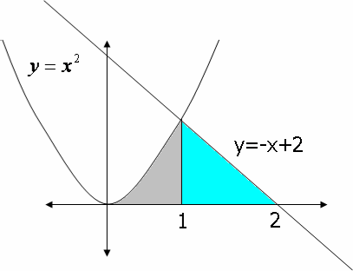
y = x ²
Contoh : Hitung luas daerah yang dibatasi oleh sumbu x,
dan y = -x + 2
Jawab
Titik potong
x² = − x + 2
_{x} 2
+ x − 2 = 0
(x + 2)(x − 1) = 0
x = -2, x = 1
Jika dibuat irisan tegak, maka daerah harus dibagi menjadi dua bagian
Luas irisan I
^{y = x 2} y=-x+2
1 2
ΔA ≈ x ² Δx
1
Luas irisan II
ΔA₂ ≈ (−x + 2)Δx
Δx
Δx

Slide 8
Luas daerah I
1
1
3
∫
A = x ² dx = ¹ x³ |¹ =
1
3 0
0
Luas daerah II
2
∫
A = − x + 2 dx = − ¹ x ² + 2x |²
2
2
1
1
= (−2 + 4) − (− ¹ + 2) = ¹
2
2
Sehingga luas daerah
₌ 1 ₊ 1 ₌ 5
3 2 6
A = A₁ + A₂

Slide 9
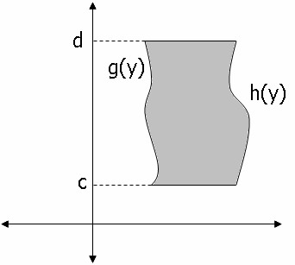
c). Misalkan daerah D = {(x, y) | c ≤ y ≤ d , g( y) ≤ x ≤ h( y)}
d
g(y)
_{Δy} h(y)
c
Luas D = ?
Langkah :
1. Iris D menjadi n bagian dan luas satu buah irisan dihampiri oleh luas persegi panjang dengan tinggi h(y)-g(y) alas(lebar) Δy
D
Δy
h(y)-g(y)
ΔA ≈ h( y) − g( y) Δy
2. Luas D dihampiri oleh jumlah luas persegi panjang. Dengan mengambil limitnya diperoleh:
d
∫ h( y) − g( y) dy
c
Luas D = A =

Slide 10
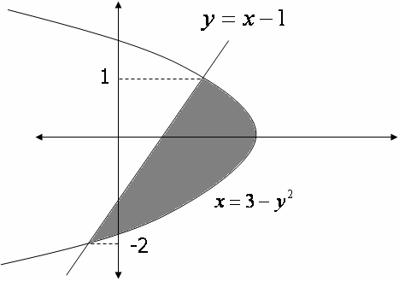
Contoh: Hitung luas daerah yang dibatasi oleh x = 3 − y ²
dan Jawab :
y = x − 1
Titik potong antara garis dan parabola
y +1 = 3 − y²
y = x − 1
1
x = 3 − y ²
-2
_{y}2
+ y − 2 = 0
( y + 2)( y − 1) = 0
y = -2 dan y = 1
Δy
(3 − y ² ) − ( y + 1)
Luas irisan
ΔA = (3 − y ² ) − ( y + 1) Δy

Slide 11
Sehingga luas daerah :
1
L = ∫ ((3 − y ² ) − ( y + 1))dy
−2
1
= ∫ (− y ² − y + 2)dy
−2
1 ₋ 1
3 2
⎤1
_{y} 3 _{y} 2
9
= −
+ 2 y⎥ = .
⎦−2
2
Ctt :
Jika irisan sejajar dengan sumbu x maka tinggi irisan adalah kurva
yang terletak disebelah kanan dikurangi kurva yang berada disebelah kiri. Jika batas kanan dan kiri irisan berubah untuk sembarang irisan di D maka daerah D harus dibagi dua atau lebih

Slide 12
Soal Latihan
A. Gambarkan dan hitung luas daerah yang dibatasi oleh
y = x² dan y = x + 2
y = x³ , y = −x, dan y = 8
3. y = x , y = 4x , y = -x +2
y = sin x, y = cos x, x = 0 , x = 2π.
x = 4 - y² dan y = x + 2
y = x² – 3x + 2, sumbu y, dan sumbu x

Slide 13
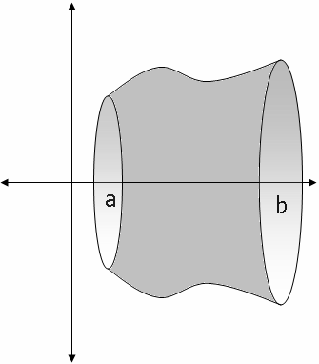
7.2 Menghitung volume benda putar
7.2.1 Metoda Cakram
a. Daerah D = {(x, y) | a ≤ x ≤ b , 0 ≤ y ≤ f (x)} diputar terhadap sumbu x
f(x)
D
a _{b}
Daerah D
Benda putar
? Volume benda putar
13

Slide 14
Untuk menghitung volume benda putar gunakan pendekatan Iris , hampiri, jumlahkan dan ambil limitnya.
f(x)
Jika irisan berbentuk persegi panjang dengan tinggi f(x) dan alas Δx diputar terhadap sumbu x akan diperoleh suatu
D
cakram lingkaran dengan tebal Δx dan jari-jari f(x).
sehingga
ΔV ≈ π f ² (x) Δx
a
Δx
b
f(x)
b
V = π ∫ f ² (x) dx
a
Δx
14

Slide 15
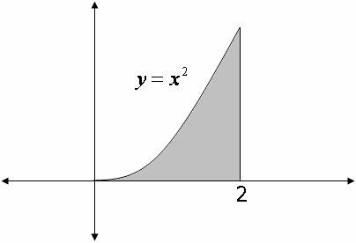
Contoh: Tentukan volume benda putar yang terjadi jika daerah D yang dibatasi oleh y = x ² , sumbu x, dan garis x=2 diputar terhadap sumbu x
Jika irisan diputar terhadap sumbu x akan diperoleh cakram dengan jari-jari
y = x²
2
x ² dan tebal
Sehingga
ΔV ≈ π (x ² )² Δx = π x ⁴ Δx
Volume benda putar
2
Δx
_{x} 2
Δx
_{x} 2
V = π x ⁴ dx =
0
π
5
32
∫
x⁵ |² =
π
0
5
Δx
15

Slide 16
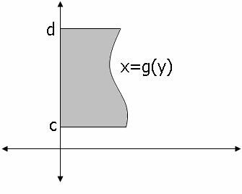

b. Daerah D = {(x, y) | c ≤ y ≤ d , 0 ≤ x ≤ g( y)}
diputar terhadap sumbu y
d
x=g(y)
c
d
D
c
Daerah D
Benda putar
? Volume benda putar
16

Slide 17
Untuk menghitung volume benda putar gunakan pendekatan Iris , hampiri, jumlahkan dan ambil limitnya.
Jika irisan berbentuk persegi panjang dengan tinggi g(y) dan alas Δy diputar terhadap sumbu y akan diperoleh suatu cakram lingkaran dengan tebal Δy dan Jari-jari g(y).
sehingga
ΔV ≈ π g ² ( y) Δy
d
Δy
x=g(y)
D
c
g( y)
V = π ∫ g ² ( y) dy
c
d
Δy
17

Slide 18
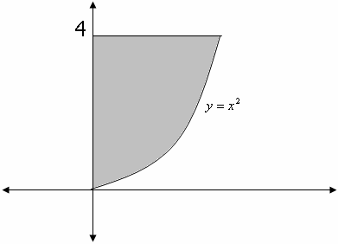
Contoh : Tentukan volume benda putar yang terjadi jika daerah yang dibatasi oleh y = x ² garis y = 4, dan sumbu y diputar terhadap sumbu y
Jika irisan dengan tinggi y dan tebal Δy
diputar terhadap sumbu y akan diperoleh
4
y = x ²
cakram dengan jari-jari
y dan tebal Δy
Δy
⇔ x = y
Sehingga
ΔV = π ( y )² Δy = π y Δy
Volume benda putar
y
4
V = π ∫ ydy = ₂ y
π
2 4
| = 8π
y
0
Δy
0
18

Slide 19
B. Hitung volume benda putar yang terjadi jika daerah yang di batasi oleh grafik fungsi-fungsi berikut diputar terhadap sumbu x
1.
y = x³ , y = 0, dan x = 2
2. y = 9 − x² dan y = 0
C. Hitung volume benda putar yang terjadi jika daerah yang di batasi oleh grafik fungsi-fungsi berikut diputar terhadap sumbu y
y = x² , y = 4, dan x = 0
x = y², y = 2, dan x = 0
5. y = x³ , y = 1, dan x = 0
3.
4.
di kuadran I
19

Slide 20
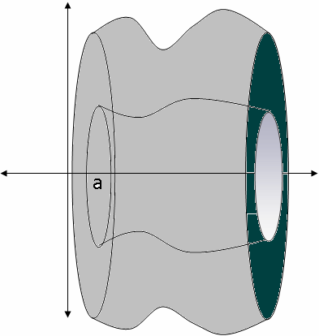
7.2.2 Metoda Cincin
a. Daerah D = {(x, y) | a ≤ x ≤ b , g(x) ≤ y ≤ h(x)}
diputar terhadap sumbu x
h(x) D
g(x)
a
b
Daerah D
Benda putar
? Volume benda putar

Slide 21
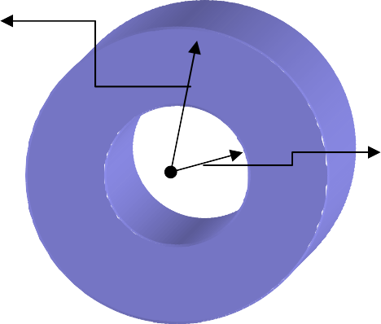
Untuk menghitung volume benda putar gunakan pendekatan Iris , hampiri, jumlahkan dan ambil limitnya.
h(x)
Jika irisan berbentuk persegi panjang dengan tinggi h(x)-g(x) dan alas Δx diputar terhadap sumbu x akan diperoleh suatu
cincin dengan tebal Δx dan jari –jari luar h(x) dan jari-jari dalam g(x).
sehingga
ΔV ≈ π (h ² (x) − g ² (x))Δx
D
g(x)
a
Δx
b
h(x)
Δx
g(x)
b
V = π ∫ (h² (x) − g ² (x))dx
a

Slide 22
Contoh: Tentukan volume benda putar yang terjadi jika
daerah D yang dibatasi oleh , sumbu x, dan
y = x ²
garis x=2 diputar terhadap garis y=-1
Jika irisan diputar terhadap garis y=1 Akan diperoleh suatu cincin dengan Jari-jari dalam 1 dan jari-jari luar 1 + x ²
Sehingga
y = x ²
D
1 + x ²
ΔV = π ((x ² + 1)² − 1² )Δx
Δx
2
= π (x ⁴
= π (x⁴
+ 2x ² + 1 − 1)Δx
+ 2x² )Δx
1
y=-1
Volume benda putar :
2
V = π
∫
0
_{x} 4
+ 2x ² dx = π ( ¹ x⁵ + x
3
| ) = π (
32 ₊ 16 ₎ ₌ 186 _{π}
5 3 15
2
3
2
5
0
22

Slide 23
Catatan :
-Metoda cakram/cincin
Irisan dibuat tegak lurus terhadap sumbu putar
Metoda kulit tabung
Irisan dibuat sejajar dengan sumbu putar
Jika daerah dan sumbu putarnya sama maka perhitungan dengan menggunakan metoda cakram/cincin dan metoda kulit tabung akan menghasilkan hasil yang sama
Contoh Tentukan benda putar yang terjadi jika daerah D yang dibatasi Oleh parabola y = x ² ,garis x = 2, dan sumbu x diputar terhadap
Garis y = 4
Garis x = 3
23

Slide 24
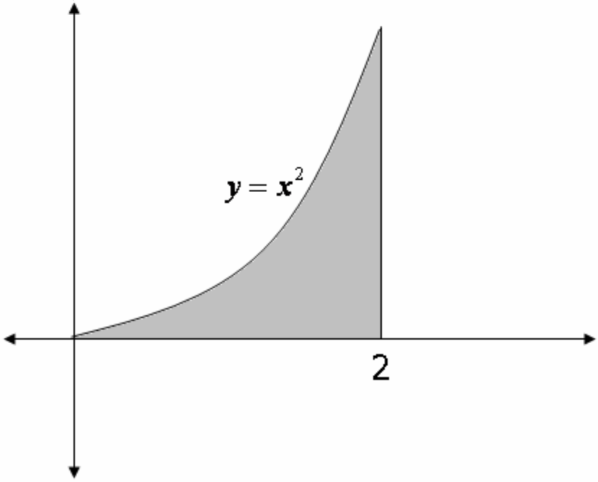
a. Sumbu putar y = 4
(i) Metoda cincin
Jika irisan diputar terhadap garis y=4 akan diperoleh cincin dengan
y=4
(4 − x ² )
Jari-jari dalam =r = (4 − x ² )
d
4
Jari-jari luar = r_{l} = 4
Sehingga
y = x ²
2
D
ΔV ≈ π ((4)²
= π (8x ²
− (4 − x ² )² )Δx
− x ⁴ )Δx
Δx
Volume benda putar
2
∫
64 ₋ 32 ₎ ₌ 224 _{π}
3 5 15
V = π (8x ² − x ⁴ )dx = π ( ⁸ x³
− x ) | = π (
1
5
5 2
3
0
0
24

Slide 25

b. Sumbu putar x=3
(i) Metoda cincin
x=3
Jika irisan diputar terhadap garis x=3 diperoleh cincin dengan
Jari-jari dalam =
Jari-jari luar = rl
Sehingga
r_{d} = 1
= 3 − y
y = x ²
2
Δy
1
y
D
3 − y
ΔV ≈ π ((3 − y )² − (1)² )Δy
= π (8 − 6 y + y)Δy
3
Volume benda putar
4
V = π (8 − 6
0
∫
= π (8 y − 4 y ^{3 / 2} + 8 | ) = 8π
y + y)dy
4
0

Slide 26
y = x² dan y = 4x
D. Hitung volume benda putar yang terjadi jika daerah yang di batasi oleh grafik fungsi-fungsi berikut diputar terhadap sumbu x
1.
2.
y = sin x, y = cos x, x = 0 , x = π/4
y = x³ dan y = x, di kuadran 1
y = x² , dan y = x
y = x , dan y = x
3.
4.
5.

Slide 27
y = x² dan y = 4x
E. Hitung volume benda putar yang terjadi jika daerah yang di batasi oleh grafik fungsi-fungsi berikut diputar terhadap sumbu y
1.
2.
y = -x+1, y = x², dan x = 0 di kuadran 1
y = x³ dan y = x, di kuadran 1
y = x² , dan y = x
y = x , dan y = x
3.
4.
5.

Slide 28
7.2.3 Metoda Kulit Tabung
Diketahui D = {( x, y) | a ≤ x ≤ b , 0 ≤ y ≤ f ( x)}
Jika D diputar terhadap sumbu y diperoleh benda putar
f(x)
D
a
b
Daerah D
Benda putar
Volume benda putar ?

Slide 29
Untuk menghitung volume benda putar gunakan pendekatan Iris , hampiri, jumlahkan dan ambil limitnya.
Jika irisan berbentuk persegi panjang
dengan tinggi f(x) dan alas Δx serta berjarak x dari sumbu y diputar terhadap sumbu y akan diperoleh suatu kulit tabung dengan tinggi f(x), jari-jari x, dan tebal Δx
f(x)
D
a Δx
x
b
sehingga
ΔV ≈ 2π x f (x) Δx
Δx
f(x)
x
b
V = 2π ∫ xf (x)dx
a

Slide 30
Contoh: Tentukan volume benda putar yang terjadi jika daerah D yang dibatasi oleh y = x ² , sumbu x, dan garis x=2 diputar terhadap sumbu y
_{x}2
Jika irisan dengan tinggi
,tebal Δx
dan berjarak x dari sumbu y diputar terhadap sumbu y akan diperoleh kulit tabung
_{x}2
, tebal Δx dan jari
dengan tinggi jari x
y = x ²
_{x}2
Sehingga
ΔV = 2π x x ² Δx = 2π x³ Δx
Volume benda putar
D
x
Δx
2
2
∫
π
2
V = 2π x³ dx =
0
4 2
π
x | = 8
0

Slide 31
Catatan :
-Metoda cakram/cincin
Irisan dibuat tegak lurus terhadap sumbu putar
Metoda kulit tabung
Irisan dibuat sejajar dengan sumbu putar
Jika daerah dan sumbu putarnya sama maka perhitungan dengan menggunakan metoda cakram/cincin dan metoda kulit tabung akan menghasilkan hasil yang sama
Contoh Tentukan benda putar yang terjadi jika daerah D yang dibatasi Oleh parabola y = x ² ,garis x = 2, dan sumbu x diputar terhadap
Garis y = 4
Garis x = 3

Slide 32
(ii) Metoda kulit tabung
Jika irisan diputar terhadap garis y=4 akan diperoleh kulit tabung dengan
Jari-jari = r = 4 − y
y=4
4 − y
y = x ²
2
Tinggi = h = Tebal = Δy
Sehingga
2 − y
Δy
y
D
2 − y
ΔV ≈ 2π (4 − y)(2 −
y )Δy
Volume benda putar
4
= 2π (8 − 4
y − 2 y + y
y )Δy
V = 2π ∫ (8 − 4
0
= π
y − 2 y + y
y )dy
= 2π (8 y − ⁸ y ^{3 / 2} − y ² + y ) |
5 / 2 4 224
0 15
2 5
3

Slide 33
(ii) Metoda kulit tabung
x=3
Jika irisan diputar terhadap garis x=3 diperoleh kulit tabung dengan
Tinggi = h = Jari-jari = r =
_{x} 2
3-x
y = x ²
2
_{x} 2
Tebal = Sehingga
Δx
D
x
Δx
3-x
ΔV ≈ 2π (3 − x)x ² Δx
3
= 2π (3x ²
− x³ )Δx
Volume benda putar
2
∫
V = 2π (3x ² − x³ )dx = 2π (x ³
0
4 2
π (8 − 4) = 8π
− x ) | = 2
1
4
0

Slide 34
F. Daerah D dibatasi oleh kurva y = x dan garis x = 2y. Hitung volume benda putar, jika D diputar terhadap :
sumbu x
garis x = -1
garis y = 4
sumbu y
garis y = -2
garis x = 4
G. Daerah D dibatasi oleh parabol y = 4x − x ²
dan garis x+ y = 4.
Hitung volume benda putar, jika D diputar terhadap :
sumbu x
garis x = 6
sumbu y
garis y = -1

Slide 35
7.3 Panjang Kurva
Persamaan parameter kurva dibidang x = f(t)
, a ≤ t ≤ b
(1)
y = g(t)
Titik A(f(a),g(a)) disebut titik pangkal kurva dan titik B(f(b),g(b)) disebut titik ujung dari kurva.
Definisi : Suatu kurva dalam bentuk parameter seperti (1) disebut mulus jika
(i) f ' dan g'
kontinu pada [a,b]
Kurva tidak berubah sekonyong-konyong
(ii) f '
dan g'
tidak secara bersamaan nol pada (a,b)

Slide 36
Misal diberikan kurva dalam bentuk parameter (1), akan dihitung panjang kurva
Langkah
1. Partisi [a,b] menjadi n bagian, dengan titik-titik pembagian
a = t_{o} < t₁ < t₂ < ... < t_{n} = b
^{Q}i−1●
●Q_{i}
Q_{n}
Q_{o}
●
● ● ● ●
●
a t₁
t_{i}
b
Q ●
^{t}i−1 ^{t}n−1
1
Partisi pada [a,b]
Paritisi pada kurva

Slide 37
2. Hampiri panjang kurva
Δs_{i}
Δw_{i}
panjang busur
^{Q}i−1^{Q}i
Δs_{i}
Q_{i}
panjang tali busur Q_{i−1}Q_{i}
Panjang busur dihampiri dengan panjang tali busur
Δw_{i}
Δy_{i}
Δs ≈ Δw
i i
= (Δx_{i} ) + (Δy )
2 2
i
= [ f (t_{i} ) − f (t_{i−1} )] + [g(t ) − g(t )]
2 2
i i−1
^{Q}i−1
Δx_{i}
Dengan menggunakan teorema nilai rata-rata untuk
turunan, terdapat
tˆ_{i} , t_{i} ∈ (t_{i−1} , t_{i} )sehingga
f (t_{i} ) − f (t_{i−1} ) = f '(t_{i} )Δt
g (t_{i} ) − g (t_{i −1} ) = g ' (tˆ_{i} )Δt

Slide 38
dengan
Δt_{i} = t_{i}
^{t}i−1
sehingga
Δw = [ f '(t )Δt ]² +[g'(tˆ )Δt ]²
i i i i
i
= [ f '(t )]² +[g'(tˆ )]² Δt
i i
i
Panjang kurva dihampiri oleh jumlah panjang tali busur
n
L ≈ ∑ [ f '(t )]² +[g'(tˆ )]² Δt
i i i
i=1
Dengan mengambil panjang partisi(||P||) menuju nol diperoleh
b
L = ∫ [ f '(t)]² +[g'(t)]² dt
a

Slide 39
Ctt:
Jika persamaan kurva y=f(x), a ≤ x ≤ b
f ⁻¹ (b )
b
[ f '(t)]² +[g'(t)]² dt = ∫
a
[ dx _{]2}
dt
L =
∫
+[ ^{dy} ]² dt
f ⁻¹ (a )
dt
b
= ∫ (
a
dx
⎛ dy ⎞²
b
⎛ dy ⎞²
)² (1+ ⎜
⎟ )dt = ∫ 1+ ⎜
dx
⎟
dt ⎝ dx ⎠
⎝ dx ⎠
a
Jika persamaan kurva x=g(y), c ≤ y ≤ d
g ⁻¹ (d )
L =
∫
[ f '(t)]² +[g'(t)]² dt
d
= ∫
[ dx _{]2}
+[ ^{dy} ]² dt
g ⁻¹ (c )
dt
dt
c
⎞
d
= ∫ ( )^{2 ⎜}⎜ ⎟ + 1⎟dt = ∫
c
dy ⎛⎛ dx ⎞²
d
⎛ dx ⎞²
⎟
1 + ⎜ ⎟ dy
dt ⎜⎝ dy ⎠
⎝ dy ⎠
⎝
⎠
c

Slide 40
Contoh : Hitung panjang kurva
1. x = t ³ , y = t ² ; 0 ≤ t ≤ 4
x'(t) = 3t ² , y'(t) = 2t
Panjang kurva
4
4
L = ∫ (3t ² )² + (2t)² dt = ∫
0
4
= ∫t
4
= ∫ t ² (9t ² + 4)dt
9t ⁴ + 4t ² dt
0
0
4
= ∫t(9t ²
d (9t ² + 4)
9t ² + 4 dt
₊ ₄₎1/ 2
18t
0
0
₌ 1 2 _{(9t} ²
₊ ₄₎3 / 2 |4
= ¹ (40 40 − 8) = ¹ (80 10 − 8)
27 27
18 3
0

Slide 41
2.
y = 2x^{3 / 2}
Jawab :
dy _{= 3x}1 / 2
antara x =1/3 dan x=7
dx
7
L = ∫ 1 + (3x ) dx =
7
∫
₌ 1
7
1/ 2
2
1 + 9xdx
∫
(1 + 9x)^{1/ 2} d (1 + 9x)
9
1/ 3
1/ 3
1/ 3
= ² (1 + 9x)^{3 / 2} |⁷
27 1 / 3
= ² (512 − 8) = 37 ¹
27 3

Slide 42
1. x = 4 sin t, y = 4 cos t − 5; 0 ≤ t ≤ π
E. Hitung panjang kurva berikut
2. x = 3t ² + 2, y = 2t ³ − 1/ 2; 1 ≤ t ≤ 4
y = ¹ (x ² + 2)^{3 / 2} , 0 ≤ x ≤ 1
3
x = ¹ y ( y − 3), 0 ≤ y ≤ 9
3
3.
4.
5.
y = ln(1 − x ² ), 0 ≤ x ≤ 1/ 2
_{x} 2
ln x
6.
y = −
, 2 ≤ x ≤ 4
2 4

